Slide 1
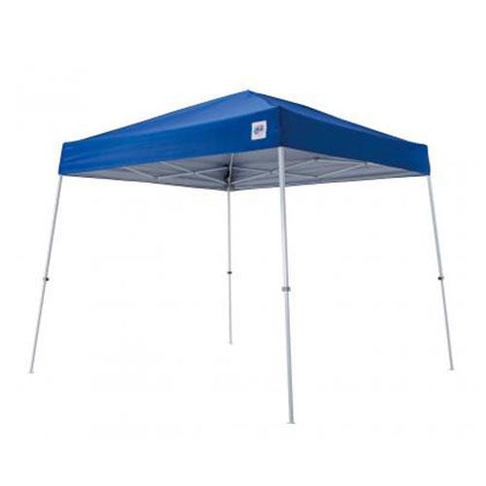
【提案書】
イージーアップテント
天幕をつけたまま収納できるため、設営もワンタッチで非常に簡単にできちゃうテントです。軽量なため女性でもラクラク運べます。撥水性、UVカット性の高い天幕生地も魅力！
特徴
納期
納期スペース
仕様
素材 : スチール(白粉体塗装)・ポリエステル
サイズ : 本体サイズ/約290×290×270cm、パッケージサイズ/18×22×143cm
包装 : 化粧段ボール箱入り
お見積
お見積りスペース

